Slide 1

Отчет о деятельности Совета главных медицинских сестер Министерства здравоохранения Республики Татарстан и Ассоциации медицинских сестер Республики Татарстан за 2024 год

Slide 2

Управление АМС РТ
Президент Ассоциации медицинских сестер Республики Татарстан,
Главный внештатный специалист по сестринскому делу Министерства здравоохранения Республики Татарстан, заместитель директора ГАПОУ «Казанский медицинский колледж»
Ванюшина Т.В.
Член Правления
Главная медицинская сестра ГАУЗ «Городская поликлиника №21»
Соловьева Э.И.
Член Правления
Главная медицинская сестра ГАУЗ «РКОД МЗ РТ им. проф. М.З. Сигала»
Сафина Г.А.
Член Правления
Заместитель главного врача по работе с сестринским персоналом ГАУЗ «ГКБ №7 им. М.Н. Садыкова»
Губаева Л.Т.
Член Правления
Заместитель главного врача по работе с сестринским персоналом ГАУЗ «ДРКБ МЗ РТ»
Погуляй Н.А.
Член Правления
Главная медицинская сестра ГАУЗ «РЦК МЗ РТ»
Форстман О.Ф.

Slide 3
Ассоциация медицинских сестер Республики Татарстан
Является добровольным, основанном на членстве общественным объединением с целью:
Защиты прав и законных интересов медицинских сестер;
Повышения престижа сестринской профессии;
Стимулирование и поддержка самосовершенствования средних медицинских работников.
Задачи:
Профессионально-правовая защита членов Ассоциации;
Страхование средних медицинских работников;
Повышение уровня квалификации среднего медицинского персонала путем проведения образовательных семинаров, научно-практических конференций и аккредитация средних медицинских работников.

Slide 4
Как стать членом Ассоциации медицинских сестер Республики Татарстан?
Необходимо заполнить заявление на вступление и заплатить вступительный и годовой взносы.
По решению конференции от 18 декабря 2023 года взносы составляют:
Вступительный – 350 рублей;
Годовой – 500 рублей.
Возможен безналичный способ оплаты:
реквизиты на сайте https://amsrt.ru/amsrt/how/

Slide 5
Проведенные мероприятия за 2024 год
По плану на 2024 год проведено 22 мероприятия из 24 запланированных, 2 перенесены на 2025 год:
Всероссийские мероприятия – 5;
Республиканские мероприятия – 3;
Кустовые мероприятия – 14.

Slide 6
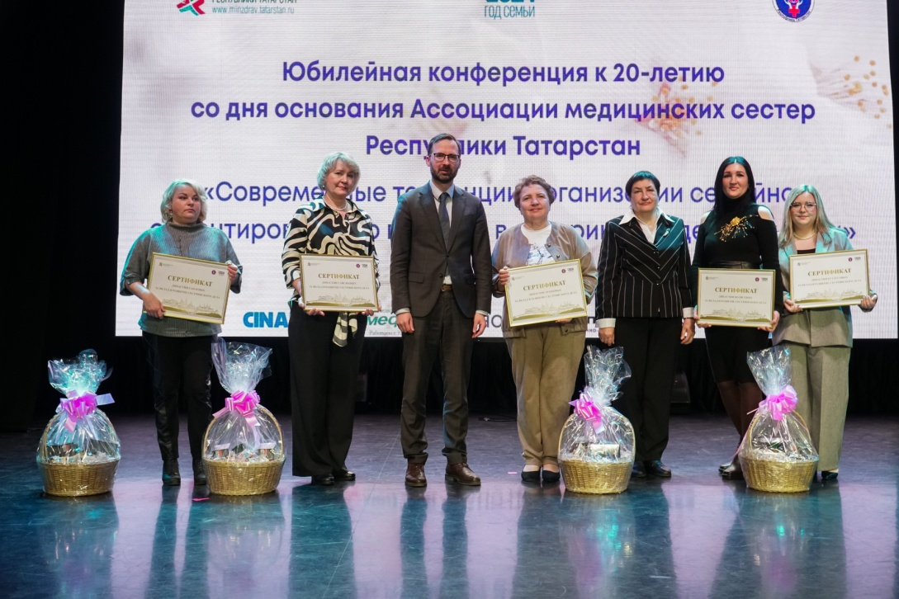
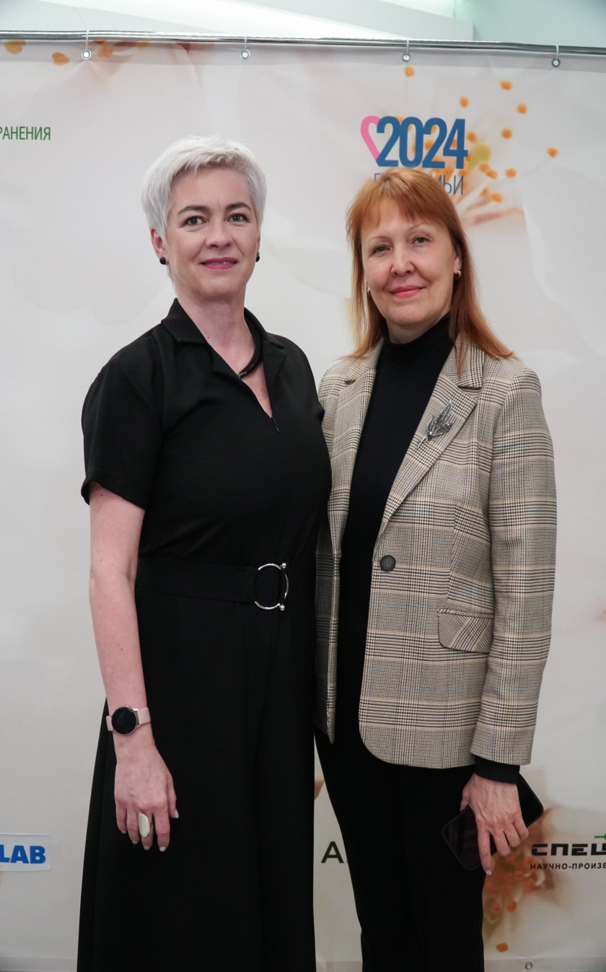
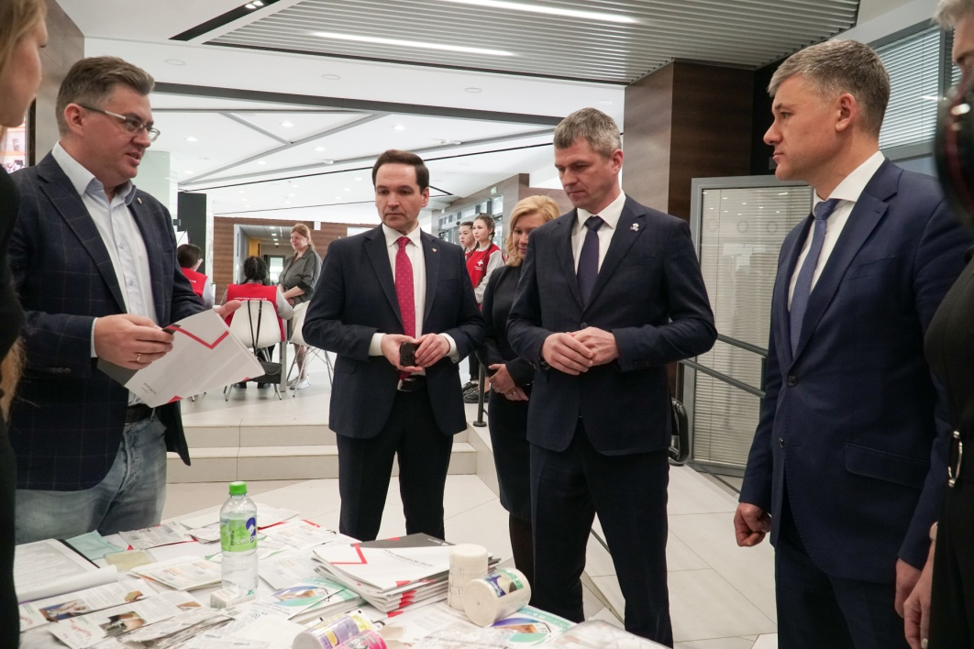
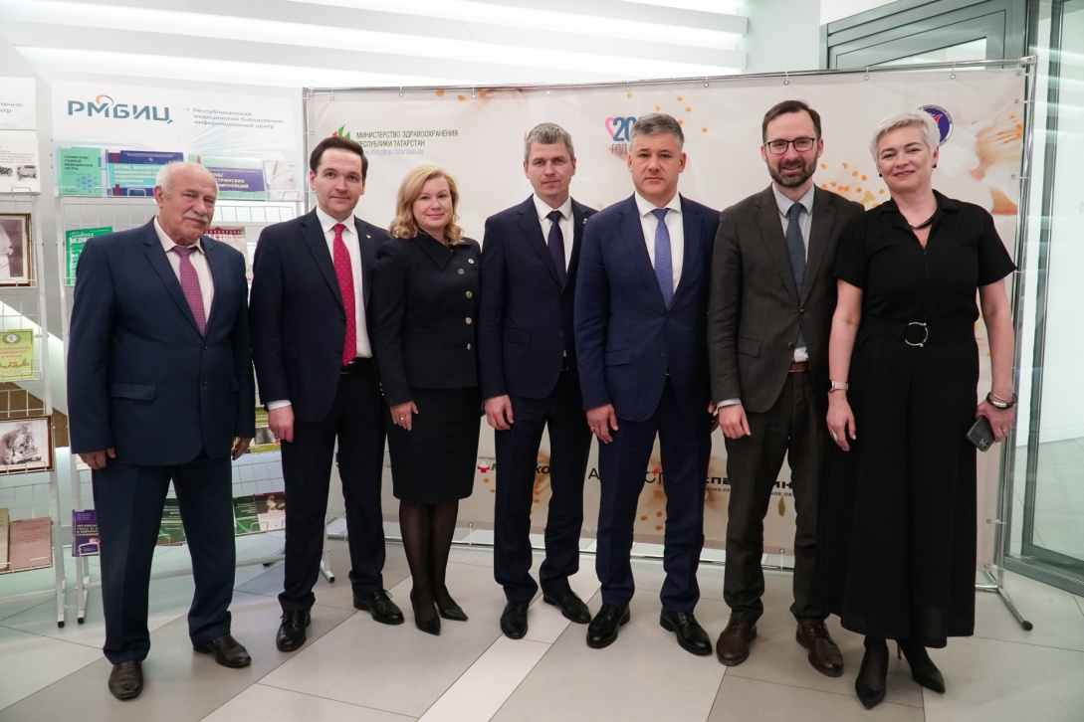
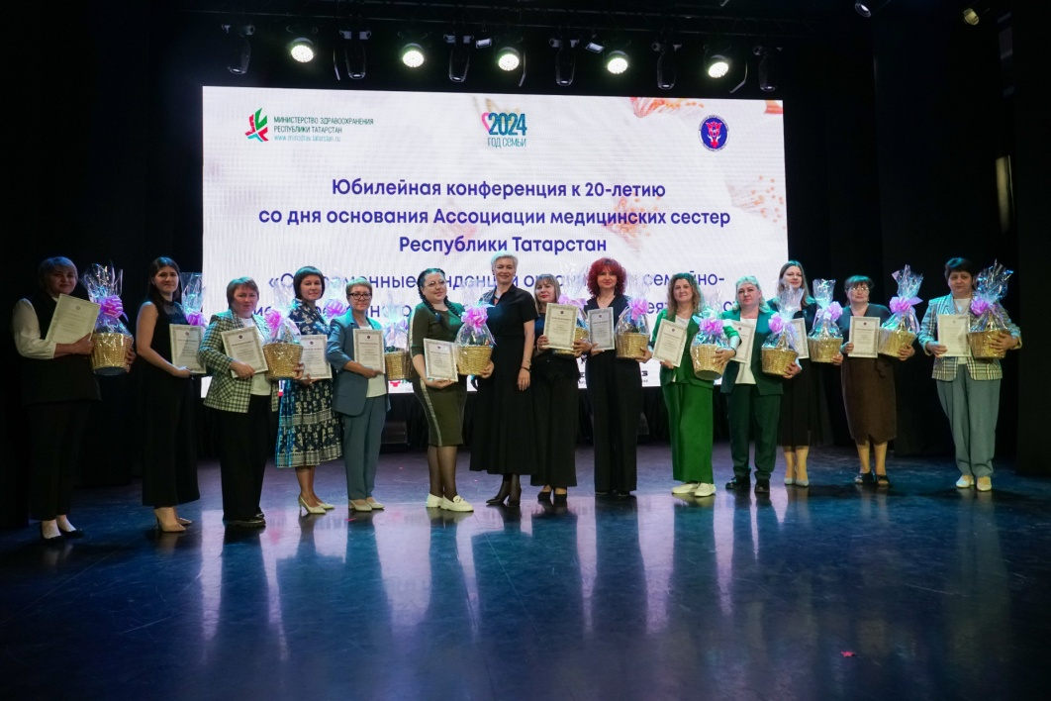
15 мая 2024 года прошла Конференция, посвященная 20-летию основания Ассоциации медицинских сестер Республики Татарстан и Международному дню медицинской сестры «Современные тенденции организации семейно-ориентированного подхода в сестринской деятельности»

Slide 7
Что нового?
Реорганизация структуры Ассоциации медицинских сестер РТ;
Заканчивается работа на сайте Ассоциации медицинских сестер с возможностью входа в личный кабинет для каждой медицинской организации;
В 2025 году запланированные образовательные мероприятия будут аккредитовываться баллами НМО (контроль за организаторами!);
Страхование средних медицинских работников.

Slide 8
Страхование средних медицинских работников 2025
Сотрудник медицинской организации должен быть членом Ассоциации медицинских сестер Республики Татарстан;
Необходимо написать заявление на страхование и оплатить страховой взнос;
В бухгалтерии в комментарии перевода указать, что сумма на «Страхование 2025»

Slide 9
Страхование средних медицинских работников 2025
Страховой взнос в сумме 800 рублей на одного человека, обеспечивает страховую сумму выплат в 500 тысяч рублей;
Страховой взнос в сумме 1500 рублей на одного человека, обеспечивает страховую сумму выплат в 1 миллион рублей;
Страховой взнос в сумме 2500 рублей на одного человека, обеспечивает страховую сумму выплат в 2 миллиона рублей.
Стандартное покрытие включает в себя:
Вред жизни и здоровью (определено ст. 1084-1094 главы 59 ТК РФ);
Расходы на защиту;
Расходы, произведенные для уменьшения ущерба.
Расширенное покрытие включает в себя:
Регрессные требования;
Расходы на защиту при возбуждении уголовного дела;
Дефекты медицинского оборудования;
Моральный вред.

Slide 10
Курации медицинских организаций Республики Татарстан
№ | Прикрепленные районы | Куратор
1 | Республиканские медицинские учреждения г. Казань Арский Атнинский Алькеевский Балтасинский Высокогорский Кукморский Лаишевский Пестречинский Рыбнослободской Сабинский Тюлячинский | Л.А. Мартынова – главная медицинская сестра ГАУЗ «Республиканская клиническая больница МЗ РТ», Л.Т. Губаева – заместитель главного врача по работе с сестринским персоналом ГАУЗ «Городская клиническая больница №7 им.М.Н.Садыкова» г. Казани, Э.И. Соловьева – главная медицинская сестра ГАУЗ «Городская поликлиника №21» г. Казани, Е.В. Трусова – главная медицинская сестра ГАУЗ «Республиканская клиническая офтальмологическая больница МЗ РТ им.проф.Е.В.Адамюка», О.Н. Рябинина – главная медицинская сестра ГАУЗ «Городская больница №18» г. Казани.
2 | Альметьевский р-н г. Альметьевск Азнакаевский Муслюмовский Сармановский Черемшанский | Г.А. Сафина – главная медицинская сестра ГАУЗ «Республиканский клинический онкологический диспансер МЗ РТ им.проф.М.З.Сигала», Л.И. Залилова – главная медицинская сестра ГАУЗ «Альметьевская центральная районная больница».

Slide 11
№ | Прикрепленные районы | Куратор
3 | Буинский Апастовский Дрожжановский Камско-Устьинский Тетюшский | Н.А. Погуляй – заместитель главного врача по работе с сестринским персоналом ГАУЗ «Детская республиканская клиническая больница МЗ РТ», Е.В. Кокурина – главная медицинская сестра ГАУЗ «Республиканское бюро судебно-медицинской экспертизы МЗ РТ»
4 | Бугульминский р-н г. Бугульма Бавлинский Лениногорский Ютазинский | О.С. Каретина – заместитель главного врача по работе с сестринским персоналом ГАУЗ «Республиканский клинический противотуберкулезный диспансер», Г.А. Гарипова – главная медицинская сестра ГАУЗ «Бугульминская центральная районная больница»
5 | Зеленодольский р-н г. Зеленодольск Верхнеуслонский Кайбицкий | О.М. Поликарпова – главная медицинская сестра ГАУЗ «Республиканская клиническая психиатрическая больница им.акад. В.М.Бехтерева МЗ РТ», М.Е. Демешева – главная медицинская сестра ГАУЗ «Зеленодольская центральная районная больница»
6 | Елабужский р-н г. Елабуга Агрызский Мамадышский Менделеевский | И.Г. Мотыгуллина – главная медицинская сестра ГАУЗ «Нижнекамская детская районная больница с перинатальным центром» Г.Н. Штукина – главная медицинская сестра ГАУЗ «Мамадышская ЦРБ»

Slide 12
№ | Прикрепленные районы | Куратор
7 | г. Набережные Челны Тукаевский | Ю.И. Никифорова – главная медицинская сестра ГАУЗ «Республиканский центр по профилактике и борьбе со СПИД и инфекционными заболеваниями МЗ РТ», Е.О. Караулова – главная медицинская сестра ГАУЗ РТ «Больница скорой медицинской помощи».
8 | Нижнекамский р-н г. Нижнекамск Заинский | М.В. Егорова – главная медицинская сестра ГАУЗ «Республиканский клинический наркологический диспансер МЗ РТ», Е.В. Юдина – главная медицинская сестра ГАУЗ «Нижнекамская центральная районная многопрофильная больница».
9 | Мензелинский Актанышский | О.С. Форстман – главная медицинская сестра ГАУЗ «Республиканский центр крови МЗ РТ» Т.В. Васильева – ГАУЗ «Межрегиональный клинико – диагностический центр»
10 | Чистопольский Алексеевский Аксубаевский Новошешминский Нурлатский Спасский | С.А. Петрунина – главная медицинская сестра ГАУЗ ГАУЗ «Республиканский клинический кожно – венерологический диспансер МЗ РТ им. проф. А.Г.Ге», Р.Х. Давлетшина – главная медицинская сестра ГАУЗ «Республиканская клиническая инфекционная больница им. проф. А.Ф.Агафонова».

Slide 13
План на 2025 год
№ | Мероприятия | Ответственный | Срок исполнения
1. | «Обеспечение безопасной среды в многопрофильной клинике» Обмен опытом с целью внедрения лучших практик на базе передовых клиник | Л. А.Мартынова – главная медицинская сестра ГАУЗ «Республиканская клиническая больница Министерства здравоохранения Республики Татарстан»; Е.О. Караулова – главная медицинская сестра ГАУЗ РТ «Больница скорой медицинской помощи» г. Набережные Челны | Ежемесячно (по согласованию)
2. | Конференция, посвященная Международному дню медицинской сестры «Сестринское дело: траектория профессионального развития в эпоху дефицита кадров» | Э.Я. Кустовская – главный внештатный специалист по управлению сестринской деятельностью Управления Здравоохранения по г. Набережные Челны И.Е. Нургатина - директор ГАПОУ «Набережночелнинский медицинский колледж» | Май, г. Набережные Челны

Slide 14
График посещений старшими медицинскими сестрами ГАУЗ «Республиканская клиническая больница МЗ РТ»
№ | Наименование медицинской организации | Дата посещения
1. | ГАУЗ «Центральная городская клиническая больница им. проф. К.Ш. Зыятдинова» г. Казани | 28 января 2025г. (по согласованию)
2. | ГАУЗ «Госпиталь для ветеранов войн» г. Казани | 25 февраля 2025г. (по согласованию)
Условия: дата и время по согласованию, не более 6-8 человек.

Slide 15
График посещений старшими медицинскими сестрами
ГАУЗ «Больница скорой медицинской помощи» г.Набережные Челны
№ | Наименование медицинской организации | Дата посещения
1. | ГАУЗ «Городская больница №2» г.Набережные Челны | 22 января 2025 (по согласованию)
2. | ГАУЗ «Госпиталь для ветеранов войн» г. Набережные Челны | 19 февраля 2025 (по согласованию)
Условия: Дата и время по согласованию, не более 10-12 человек.

Slide 16
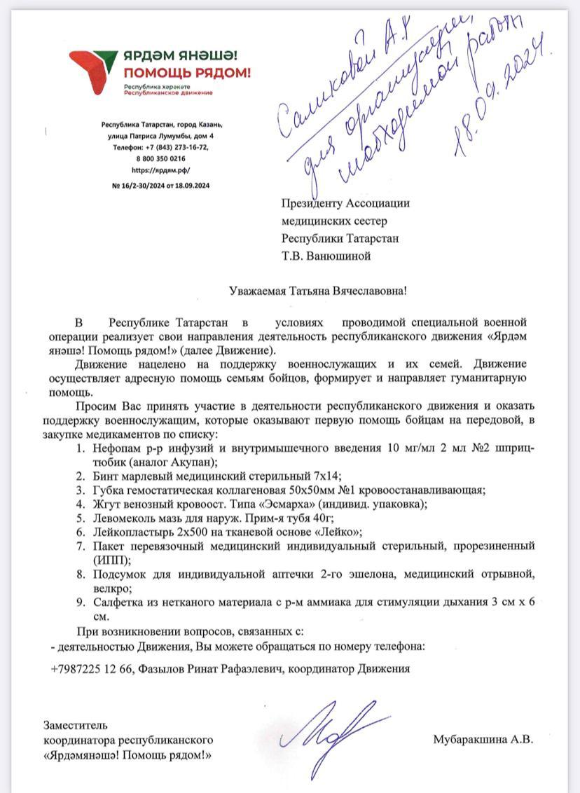
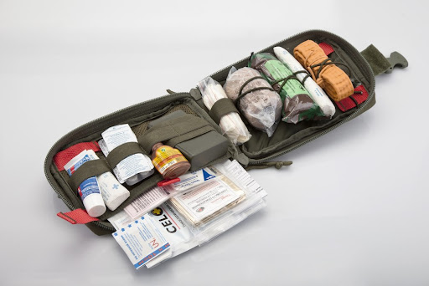
Прошла благотворительная акция совместно с республиканским движением «Ярдәм янәшә! Помощь рядом!» для закупки аптечек военнослужащим из Татарстана

Slide 17
Благодарность коллективам:
ГАУЗ «Нижнекамская центральная районная многопрофильная больница»
ГАУЗ «Заинская центральная районная больница»
ГАУЗ «Республиканский клинический наркологический диспансер МЗ РТ»
ГАУЗ «Нижнекамская детская районная больница с перинатальным центром»
ГАУЗ «Республиканская клиническая психиатрическая больница им.акад В.М.Бехтерева МЗ РТ»
ГАУЗ «Нурлатская центральная районная больница»
ГАУЗ «Республиканский клинический противотуберкулезный диспансер»
ГАУЗ «Центральная городская больница №18 им. проф. К.Ш. Заятдинова» г. Казани
ГАУЗ «Азнакаевская центральная районная больница»
ГАУЗ «Мамадышская центральная районная больница»
ГАУЗ «Альметьевская центральная районная больница»
ГАУЗ «Камско-Полянская районная больница»

Slide 18
Сайт Ассоциации медицинских сестер Республики Татарстан: http://amsrt.ru
Почта Ассоциации медицинских сестер Республики Татарстан:
amsrt@mail.ru
Контактный номер для связи:
+7(937)527-72-00

